Slide 1
Relectures de la trahison de Judas dans la littérature contemporaine
Katherine Rondou
Université de Mons
Université de Malaga

Slide 2
La mythocritique
Raison(s) du maintien d’un mythe littéraire à travers les siècles ?
Métamorphoses du mythe ?

Slide 3
Méthodologie
Identification de la première incarnation littéraire et constituants du mythe
Constitution d’un corpus exhaustif
→ Nécessité de constituer une équipe de chercheurs

Slide 4
Judas
Nouveau Testament (évangile de Marc, 65 PCN)
Corpus immense (deux millénaires de littérature occidentale)

Slide 5
Nouveau Testament
Evangiles
-Institution des Douze
-Onction de Béthanie
-La trahison
-Suicide par pendaison
Actes des apôtres
-Chute mortelle

Slide 6
Nouveau Testament
Evangiles
-Institution des Douze : Iscarioth et fils de Simon
-Onction de Béthanie
-La trahison
-Suicide par pendaison
Actes des apôtres
-Chute mortelle

Slide 7
Iscarioth
Originaire de Kériot (ville de Judée)
→ Judéen versus Galiléens
Forme sémitisée du latin sicarius, le sicaire, le porteur de dague
→ Judas est un zélote, comme « Simon le Zélé », cité juste avant lui

Slide 8
Nouveau Testament
Evangiles
-Institution des Douze
-Onction de Béthanie : trésorier et voleur
-La trahison
-Suicide par pendaison
Actes des apôtres
-Chute mortelle

Slide 9
Nouveau Testament
Evangiles
-Institution des Douze
-Onction de Béthanie
-La trahison : très nombreuses variantes
-Suicide par pendaison
Actes des apôtres
-Chute mortelle

Slide 10
La trahison
Judas est parfois à l’initiative de la trahison
Judas vend parfois Jésus
Judas est parfois possédé
Judas est parfois maudit par Jésus
Judas participe parfois à l’Eucharistie
Judas embrasse parfois Jésus

Slide 11
Nouveau Testament
Evangiles
-Institution des Douze
-Onction de Béthanie
-La trahison
-Suicide par pendaison : remords et champ du potier acheté par les prêtes
Actes des apôtres
-Chute mortelle

Slide 12
Nouveau Testament
Evangiles
-Institution des Douze
-Onction de Béthanie
-La trahison
-Suicide par pendaison
Actes des apôtres
-Chute mortelle : accident et champ du potier acheté par Judas

Slide 13
Nombreux non-dits
Signification de Iscariote ?
Pourquoi trahir Jésus ?
Degré de responsabilité de Judas ?
Valeur des 30 deniers ?
Pourquoi un baiser ?
Pourquoi devoir identifier un prédicateur public ?

Slide 14
Nombreux non-dits
Signification de Iscariote ?
Pourquoi trahir Jésus ?
Degré de responsabilité de Judas ?
Valeur des 30 deniers ?
Pourquoi un baiser ?
Pourquoi devoir identifier un prédicateur public ?
Passé et futur de Judas ?

Slide 15
Le voyage de saint Brendan (1106-1120)
Clerc anglo-normand, Benedeit (cour anglaise)
Best-seller (récit d’aventures)
Voyage symbolique vers la Terre promise
Rocher de Judas : Brendan et ses compagnons rencontrent Judas, qui leur explique les nombreux châtiments qu’il subit au cours de la semaine

Slide 16
XIIe siècle : anti-Moïse et Œdipe juif
Fils de Juifs de Jérusalem, Ruben et Cyborée (cauchemar)
Adoption par les souverains de l’île de Scariot : meurtre du roi lorsque Judas apprend le secret de sa naissance
Cour de Pilate : vol de fruits dans le jardin de Ruben et meurtre du père
Scandale étouffé par le mariage de Judas et de Cyborée
Révélation de la vérité : refuge auprès de Jésus

Slide 17
XIIe siècle : anti-Moïse et Œdipe juif
Culture gréco-romaine des clercs médiévaux
Noircir le portrait de Judas, prototype du juif déicide
Jalousie des chrétiens envers la légalité des « incestes » juifs (non dispersion du patrimoine)

Slide 18
Stéréotype bien ancré
Gaucher, juif, roux
Vêtement jaune, absence d’auréole/auréole noire, bourse
Cupide, avide, menteur, traître

Slide 19
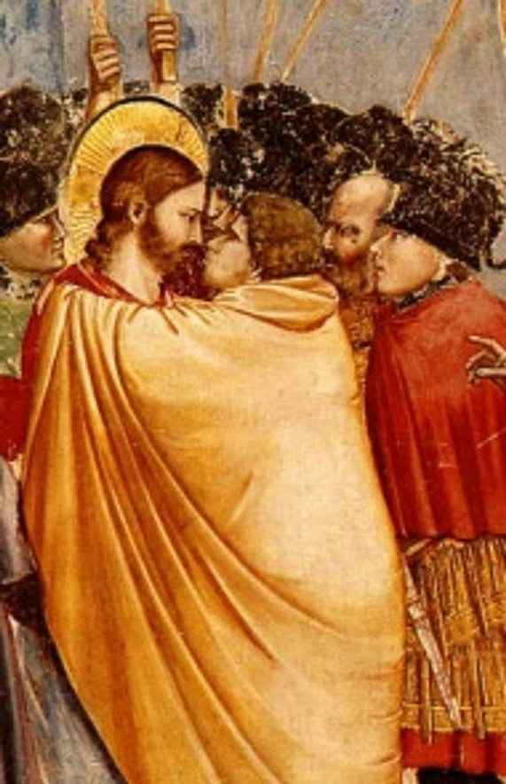
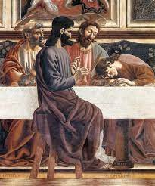
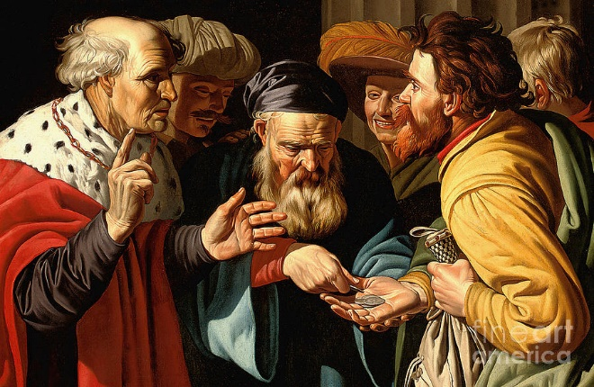
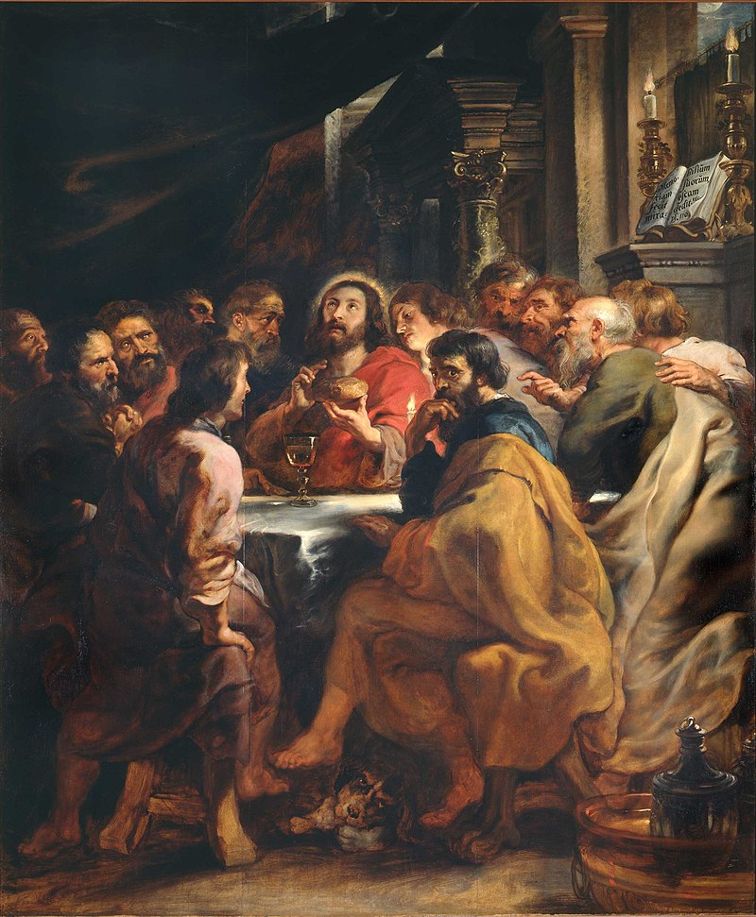
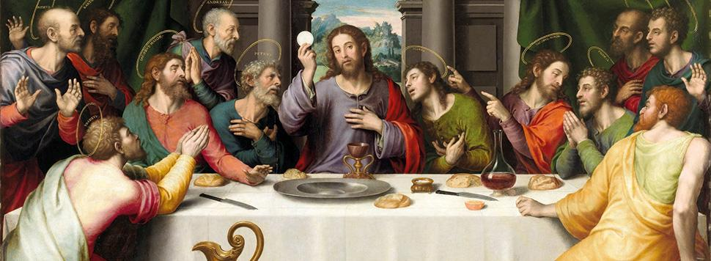
Judas

Slide 20
Mythe littéraire de Judas
Corpus ingérable
Fil rouge : les causes de la trahison ?
→ Motivation politique
→ Influence de Marie de Magdala
→ Obéissance à Jésus

Slide 21
Mythe littéraire de Judas
Corpus ingérable
Fil rouge : les causes de la trahison ?
→ Motivation politique
→ Influence de Marie de Magdala
→ Obéissance à Jésus

Slide 22
La motivation politique
Mythème apparu au XVIIIe siècle
Règne de la raison : volonté de comprendre Judas en dehors de la possession, de la prédestination ou de la cupidité
Déception des attentes messianiques de Judas
→ Der Messias (1748), poème épique de Friedrich Gottlieb Klopstock
→ Mettre Jésus en danger afin de le contraindre à se révéler comme Messie
→ Messianité temporelle versus messianité spirituelle

Slide 23
La motivation politique
Khalil Gibran, Jésus Fils de l’Homme (1928)
Félicien Champsaur, Le Crucifié (1930)
Georges Aubrée, cet homme nommé Judas (1961)
Luise Rinser, Miryam (1983)
Aurélia Briac, L’Evangile selon Marie-Madeleine (1984)
Auguy Makey, Carnet sercret de Judas Iscariote (1998)
Alain Drignon, Judas, la traitrise du patriote (2004)
Hubert Prolongeau, Le Baiser de Judas (2004)
Denis McBride, Vie de Jésus, impertinente et insolite (2008)

Slide 24
La motivation politique
(pas nécessairement altruiste)
Khalil Gibran, Jésus Fils de l’Homme (1928)
Félicien Champsaur, Le Crucifié (1930)
Georges Aubrée, cet homme nommé Judas (1961)
Luise Rinser, Miryam (1983)
Aurélia Briac, L’Evangile selon Marie-Madeleine (1984)
Auguy Makey, Carnet sercret de Judas Iscariote (1998)
Alain Drignon, Judas, la traitrise du patriote (2004)
Hubert Prolongeau, Le Baiser de Judas (2004)
Denis McBride, Vie de Jésus, impertinente et insolite (2008)

Slide 25
Luise Rinser, Miryam (1983)
Homme intègre et intelligent
Profondément attaché à Jésus
Méprise sur la messianité de Jésus (libérateur d’Israël)
Dénonciation pour contraindre JC à se révéler devant le Sanhédrin
Contraste entre Miryam, qui comprend, et Judas, qui se méprend

Slide 26
Mythe littéraire de Judas
Corpus ingérable (littérature franco-belge des XXe et XXIe siècles)
Fil rouge : les causes de la trahison ?
→ Motivation politique
→ Influence de Marie de Magdala
→ Obéissance à Jésus

Slide 27
Judas et Marie de Magdala
Récupération de l’argent du parfum de l’onction
Elimination d’un rival
Reprise du discours politique
Bénéficier du pardon christique

Slide 28
Judas et Marie de Magdala
Récupération de l’argent du parfum de l’onction
Elimination d’un rival
Reprise du discours politique
Bénéficier du pardon christique

Slide 29
L’argent de l’onction
La trahison suit l’onction de Béthanie chez Jean : rapport de cause à effet ?
Théâtre médiéval
→ onction comme déclencheur dramatique
Rares auteurs aux XIXe et XXe siècles

Slide 30
Judas et Marie de Magdala
Récupération de l’argent du parfum de l’onction
Elimination d’un rival
Reprise du discours politique
Bénéficier du pardon christique

Slide 31
Elimination d’un rival
Travaux de Bertrand Westphal (1999)
→ Christen Ostrowski, Marie-Madeleine ou Remords et repentir (1861)
→ 11 occurrences en tout
Mes travaux (2014)
→ Marcelle VIOUX, Une repentie (Marie-Magdelaine) (1922)
→ Emma di RIENZI, La Magdaléenne (1924)
→ Camille MATHY, La trahison de Judas (1933)

Slide 32
Judas et Marie de Magdala
Récupération de l’argent du parfum de l’onction
Elimination d’un rival
Reprise du discours politique
Bénéficier du pardon christique

Slide 33
Reprise du discours politique
Marie-André Dupont, Judas, drame en vers (1899)
→ niveau social permettant de payer Marie de Magdala
Auguste Lefranc, Marie de Magdala (1912)
→ jalousie (impact ?)
Raymond-Léopold Bruckberger, Marie-Madeleine (1975)
→ influence féminine inacceptable
Pierrette Brès, Marie de Magdala ou la vie révélée de Marie-Madeleine (1997)
→ l’onction annonce la mort de Jésus, et donc l’impossibilité d’une révolution
Jean-Yves Leloup, Un homme trahi, le roman de Judas (2006)
→ l’onction démontre que Jésus n’est pas un libérateur

Slide 34
Judas et Marie de Magdala
Récupération de l’argent du parfum de l’onction
Elimination d’un rival
Reprise du discours politique
Bénéficier du pardon christique

Slide 35
Jacqueline Kelen
Marie-Madeleine, un amour infini (1982)
Quand je repense à son complot, j'ai quelque scrupule de l'avoir, par mon exemple, engagé sur une mauvaise voie. Puisque son désir de trahison a coïncidé avec mon entrée dans la salle du festin. Judas, plus que les autres, m'avait houspillée et chassée comme un chien. Or Jésus m'a bénie, non seulement défendue mais louée par avance dans les siècles à venir − moi la pécheresse, femme souillée, femme immonde. Alors, devant la miséricorde de Jésus, Judas eut peut-être l'idée de réaliser pour de bon la parabole de l'enfant ingrat, de la brebis perdue : il allait devenir vil, plus vil encore; non seulement le douzième de la bande, mais le dernier des derniers, des insignes, des galeux, des renégats. Quel pardon il aurait alors! Quel torrent d'amour sur sa tête, et quelle bénédiction, quand, revenant auprès de Jésus, il avouerait sa faute, sa traîtrise, son crime!…

Slide 36
Judas et Marie de Magdala
Récupération de l’argent du parfum de l’onction
Elimination d’un rival
Reprise du discours politique
Bénéficier du pardon christique

Slide 37
Mythe littéraire de Judas
Corpus ingérable (littérature franco-belge des XXe et XXIe siècles)
Fil rouge : les causes de la trahison ?
→ Motivation politique
→ Influence de Marie de Magdala
→ Obéissance à Jésus

Slide 38
Obéissance à Jésus
Bernard Lazare, La gloire de Judas (1892)
Nikos Kazantzaki, La dernière tentation (1954)
Roger Caillois, Ponce Pilate (1981)
Eliette Abécassis, Qumran (1997)
Eric-Emmanuel Schmitt, La nuit des oliviers (2000)
Philippe Le Roy, Le dernier testament (2005)
Gérald Messadié, Judas le Bien-Aimé (2007)
(en opposition au Judas réformateur déçu de L’Homme qui devint Dieu en 1988)
Kathleen McGowan, Le livre de l’amour (2008)

Slide 39
Obéissance à Jésus
Bernard Lazare, La gloire de Judas (1892)
Nikos Kazantzaki, La dernière tentation (1954)
Roger Caillois, Ponce Pilate (1981)
Eliette Abécassis, Qumran (1997)
Eric-Emmanuel Schmitt, La nuit des oliviers (2000)
Philippe Le Roy, Le dernier testament (2005)
Gérald Messadié, Judas le Bien-Aimé (2007)
(en opposition au Judas réformateur déçu de L’Homme qui devint Dieu en 1988)
Kathleen McGowan, Le livre de l’amour (2008)

Slide 40
La dernière tentation (1954) de Nikos Kazantzaki
Roman controversé
→ Christ profondément humain, en proie au doute, refusant sa mission messianique
→ menace d’excommunication de l’Eglise Orthodoxe
Rôle fondamental et positif de Judas
→ Livre Jésus aux Romains afin de permettre la Rédemption (apôtre préféré et choix délibéré de Judas, instrument aveugle de la Providence)
→ Convainc Jésus de remonter sur la croix

Slide 41
La dernière tentation (1954) de Nikos Kazantzaki
Dernière tentation : Satan trompe Jésus en croix
Jésus descend de la croix et vit une vie heureuse (mari et père)
Jésus, vieux, reçoit la visite de ses disciples, vieux, au moment de mourir
Judas, encore solide et vigoureux, invective Jésus

Slide 42
La dernière tentation (1954) de Nikos Kazantzaki
Lâche! rugit-il à nouveau, déserteur! Ta place était sur la croix ; c’est le poste que le Dieu d’Israël t’avait assigné pour combattre ; mais la panique t’a pris et au moment où la mort s’est dressée devant toi, tu as pris tes jambes à ton cou.
Tu m’as brisé le cœur, fils du charpentier, rugit Judas, tu m’as brisé le cœur, comment veux-tu que je te montre plus de clémence ? […] Maudit soit le jour où tu es né, et le jour où je suis né, et celui où je t’ai rencontré, et où tu as rempli mon cœur d’espérance!

Slide 43
La dernière tentation (1954) de Nikos Kazantzaki
Tu me tenais dans tes bras, tu t’en souviens, et tu me suppliais : « Trahis-moi, trahis-moi, pour que je sois crucifié, que je ressuscite et que nous sauvions le monde! »
« Je suis l’agneau de Dieu, bêlais-tu, et je vais me faire égorger pour sauver le monde… Judas mon frère, n’aie pas peur, la mort est la porte de l’immortalité ; c’est par cette porte qu’il faut que je passe, aide-moi! » Et je t’aimais tellement, j’avais une telle confiance en toi que j’ai dit oui et que je suis allé te trahir… Et toi… toi…

Slide 44
La dernière tentation (1954) de Nikos Kazantzaki
-Jésus remonte sur la croix
-Judas et Jésus sauvent le monde

Slide 45
La dernière tentation (1954) de Nikos Kazantzaki
-Jésus remonte sur la croix
-Judas et Jésus sauvent le monde
→ Evangile de Judas ?

Slide 46
L’évangile de Judas
Evangile apocryphe (IIe siècle), en copte traduit du grec, très bref
→ Judas, disciple supérieur, reçoit un enseignement secret de Jésus
→ Nécessité de détruire le corps matériel de Jésus pour libérer son âme et permettre le Salut
Codex Tchacos (nom d’un acquéreur), fondation Martin Bodmer (Genève), IIIe ou IVe siècle
→ Découvert en Egypte à la fin des années 1970
→ Nombreuses pérégrinations, fortement endommagé
→ Rachat par la National Geographic Society en 2001 (Rodolph Kasser)
→ Publication en 2006
Evangile connu avant 2006
→ Réfutations de Pères de l’Eglise
→ Regain d’intérêt pour l’évangile de Judas au XIXe siècle

Slide 47
Relectures fictionnelles de la trahison
Un patriote animé de bonnes intentions
Un amoureux éconduit
Le disciple préféré

Slide 48
Relectures de la trahison de Judas dans la littérature contemporaine
Katherine Rondou
Université de Mons
Université de Malaga

